Slide 1
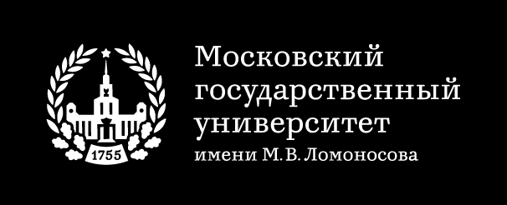
ГЕНЕРАЦИЯ ИЗОБРАЖЕНИЙ ДЛЯ АНАЛИЗА УСТОЙЧИВОСТИ НЕЙРОННЫХ СЕТЕЙ В ЗАДАЧЕ КЛАССИФИКАЦИИ
Notes:
Титульный слайд с фоном фирменного цвета

Slide 2
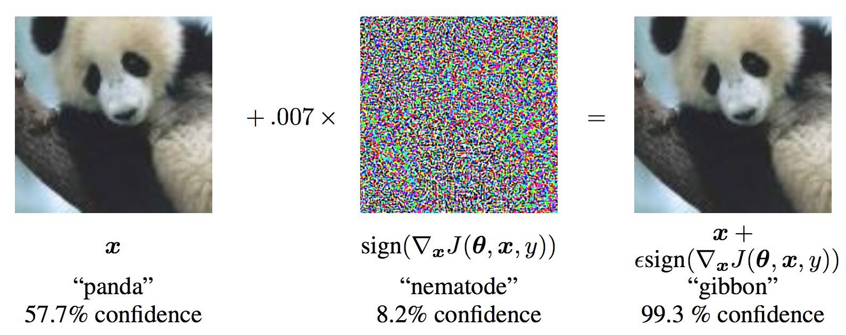
Adversarial attack на примере FGSM
Adversarial Example Generation — PyTorch Tutorials https://pytorch.org/tutorials/beginner/fgsm_tutorial.html2.3.0+cu121 documentation
Notes:
Пример слайда со схемами в горизонтальной верстке

Slide 3
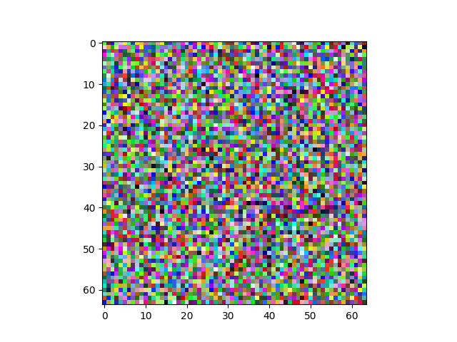
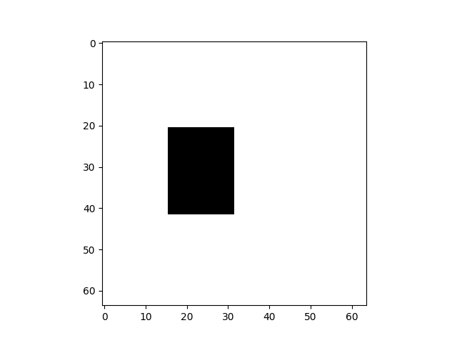
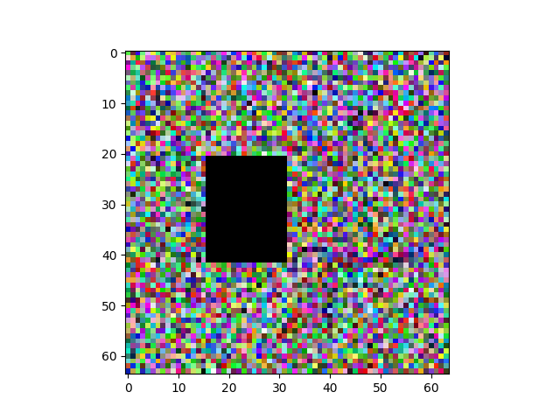
Можем ли мы подобрать изображение, которое бы относилось к любому классу?
Универсальное изображение
Маска для класса
“gibbon”
“gibbon”
Notes:
Пример слайда со схемами в горизонтальной верстке

Slide 4
Способ генерации изображения
Используем метод градиентного спуска
Фиксируем веса модели
В качестве параметров для оптимизации используются значения пикселей самого изображения
Батч собираем из всего набора масок (размер батча равен количеству классов)
Notes:
Слайд с буллитами и графикой

Slide 5
ResNet-50 с 25.6 млн параметров (80% acc@1)
Предобученная на ImageNet-1K
Используемая модель
Размер искомого изображения – 3x64x64 (RGB)
Количество классов – от 2 до 62 с шагом 4
Количество эпох – до 5000
Loss-функция – CrossEntropyLoss
Оптимизатор – SGD с learning rate=0.1
Notes:
Пример слайда с буллитами

Slide 6
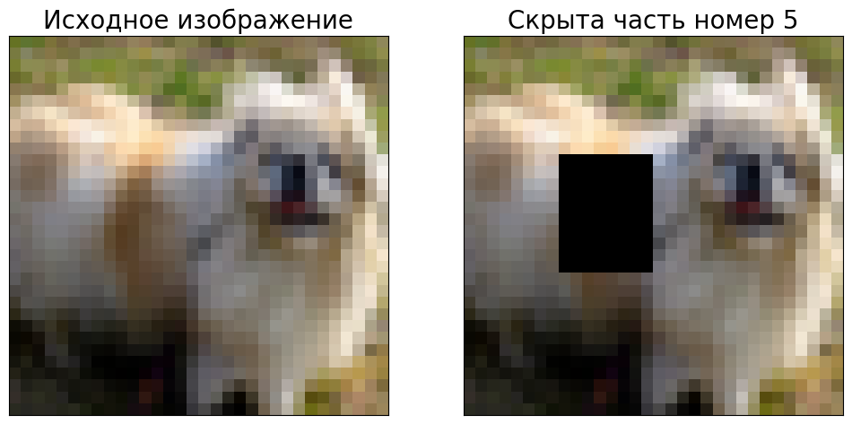
Эксперимент 1
(маска, разбитая на k равных частей)
Уменьшаем рецептивное поле модели, из-за чего она классифицирует изображение только по немаскированной части
Notes:
Пример слайда со схемами в горизонтальной верстке

Slide 7
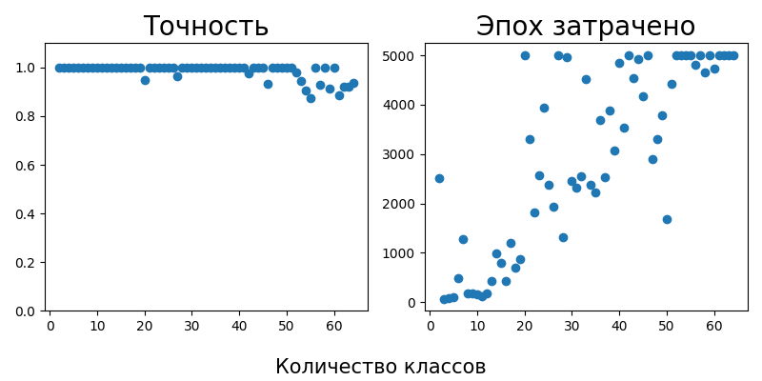
Точность модели оказалась около единицы
Notes:
Пример слайда с 4 схемами / рисунками без осей

Slide 8
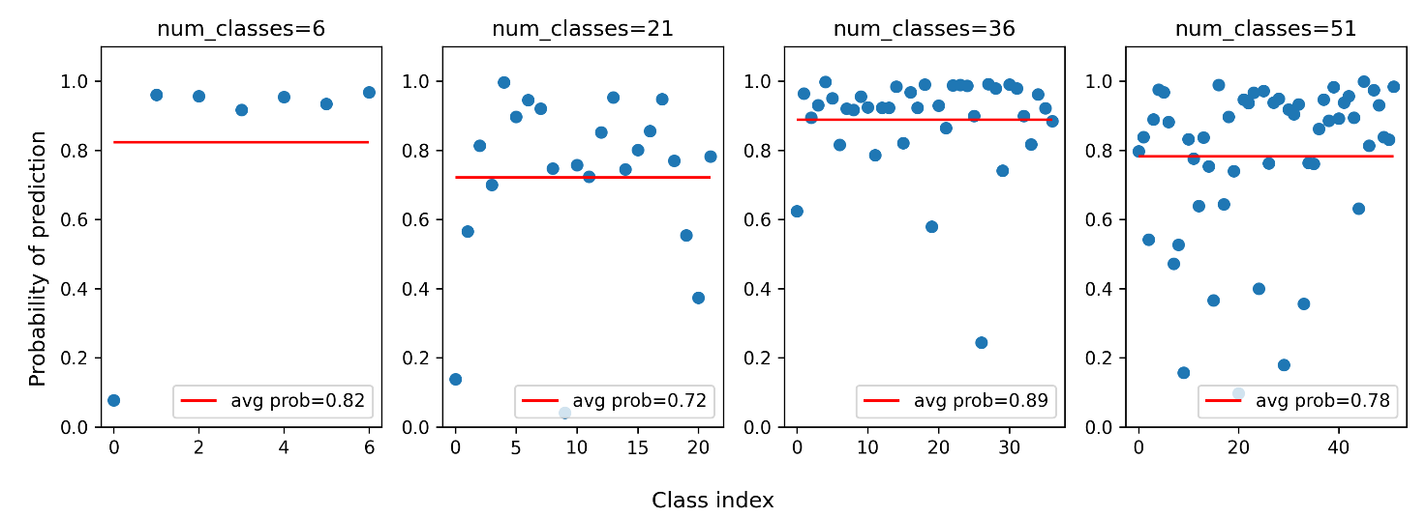
Вероятности, выдаваемые моделью
Высокие вероятности принадлежности к классу, которые выдает модель говорит о её уверенности в ответах
Notes:
Пример слайда с 4 схемами / рисунками без осей

Slide 9
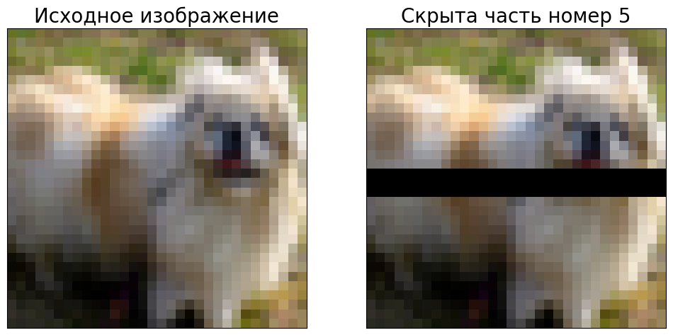
Эксперимент 2
(маска, разбитая на k равных полос)
Notes:
Пример слайда со схемами в горизонтальной верстке

Slide 10
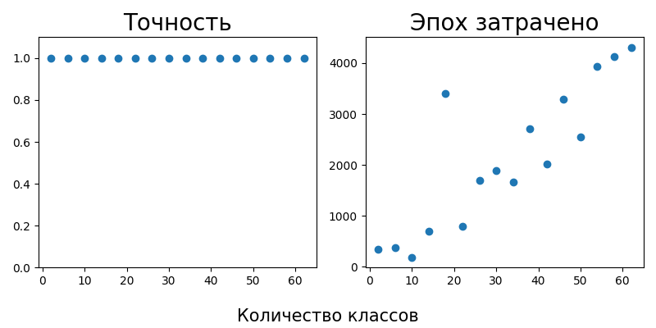
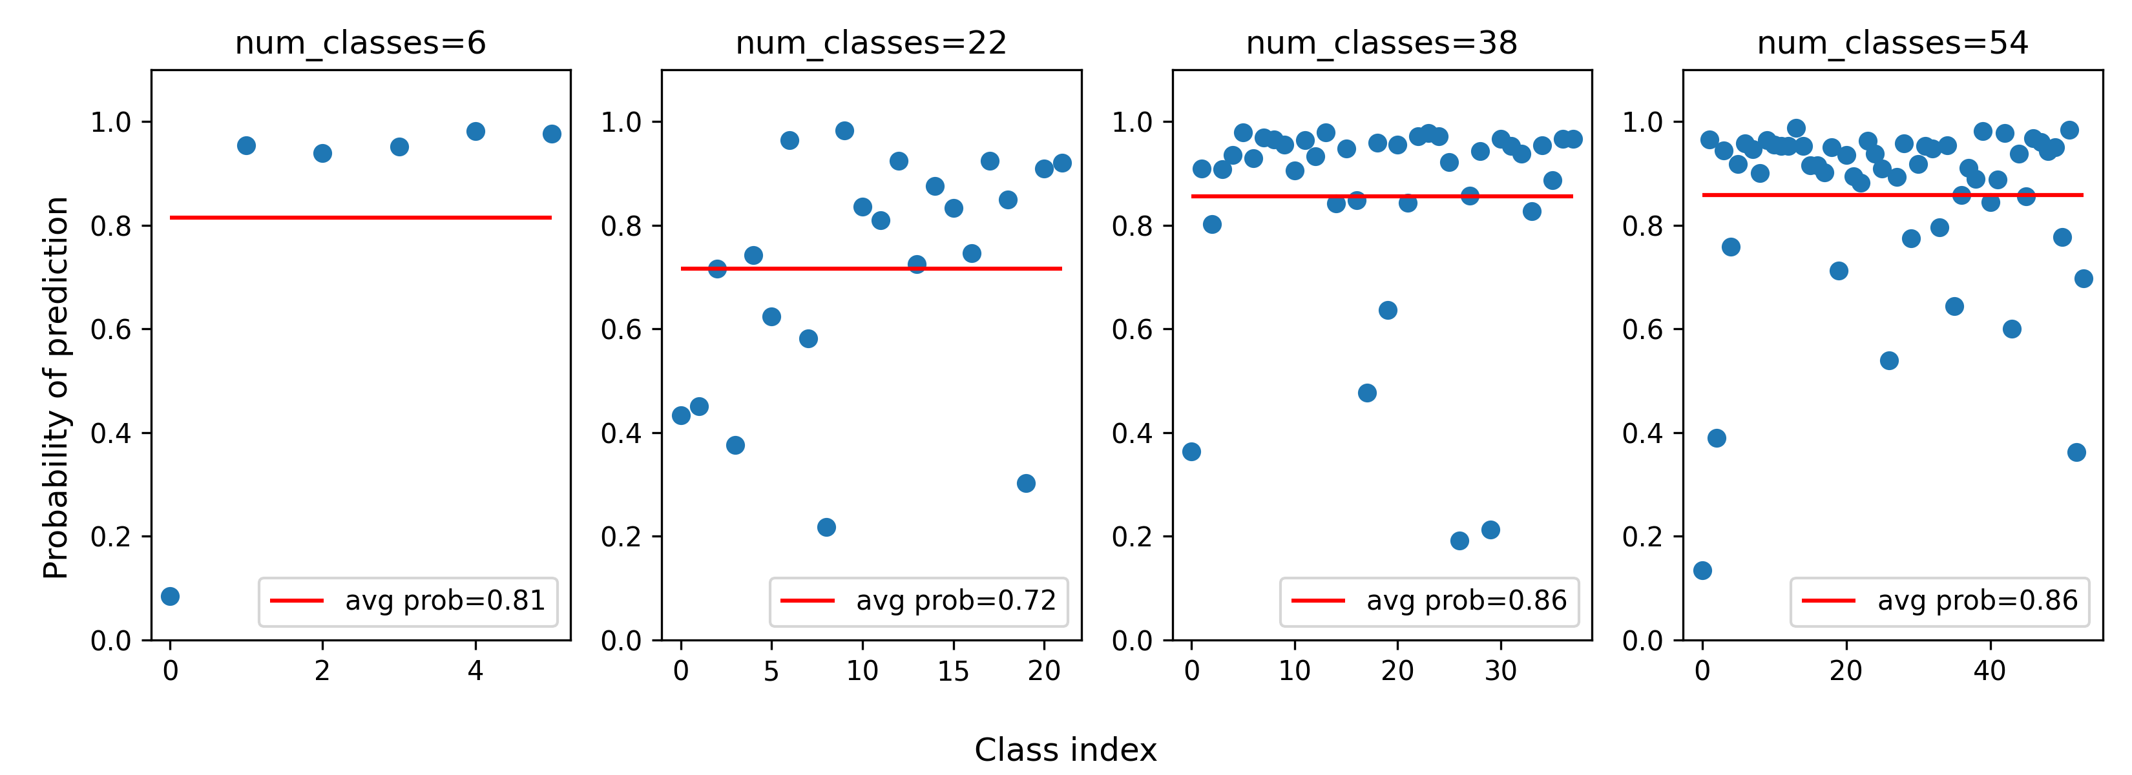
Результаты сходны с экспериментом №1
Notes:
Пример слайда с 4 схемами / рисунками без осей

Slide 11
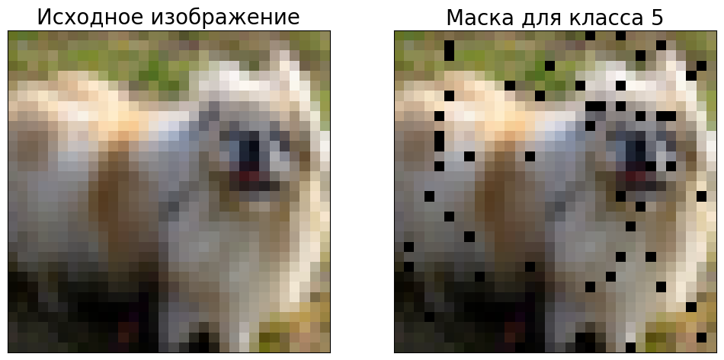
Эксперимент 3
(маска из случайно расположенных пикселей)
В данном случае рецептивное поле размазано по всему изображению, кроме отдельно стоящих пикселей.
Notes:
Пример слайда со схемами в горизонтальной верстке

Slide 12
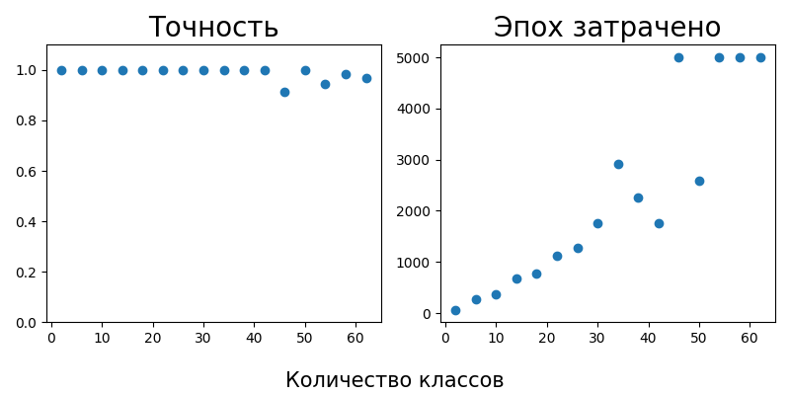
Точность модели также около единицы
Notes:
Пример слайда с 4 схемами / рисунками без осей

Slide 13
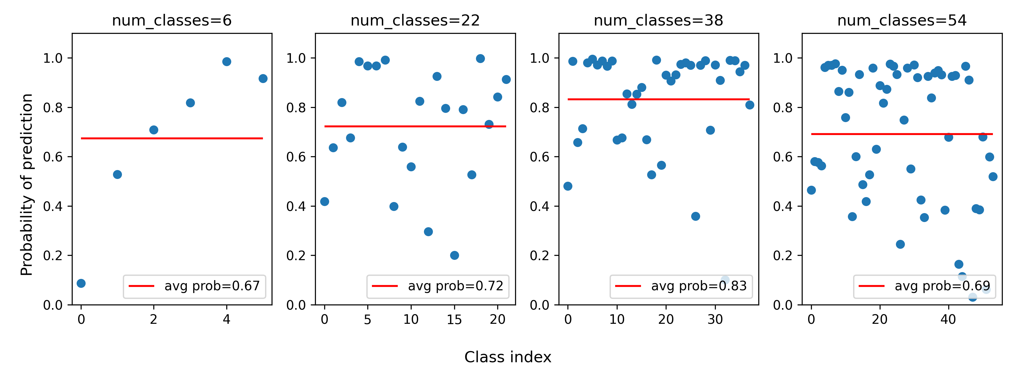
Вероятности, выдаваемые в эксперименте №3
В данном случае, несмотря на высокую точность предсказаний, модель недостаточно уверена в своих ответах по поводу принадлежности изображения к своему классу.
Notes:
Пример слайда с 4 схемами / рисунками без осей

Slide 14
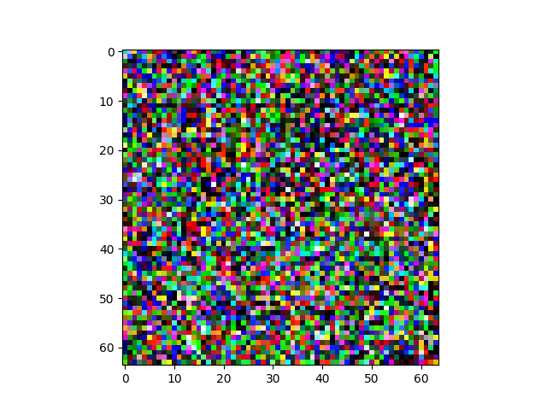
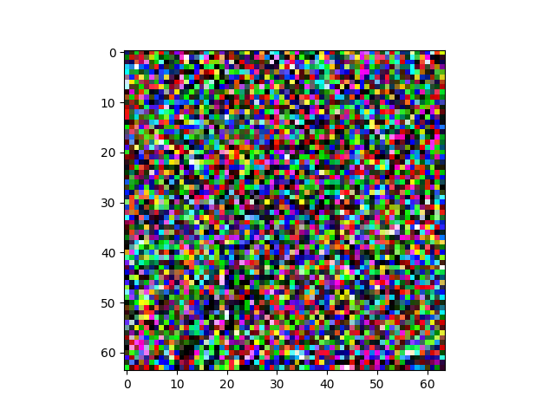
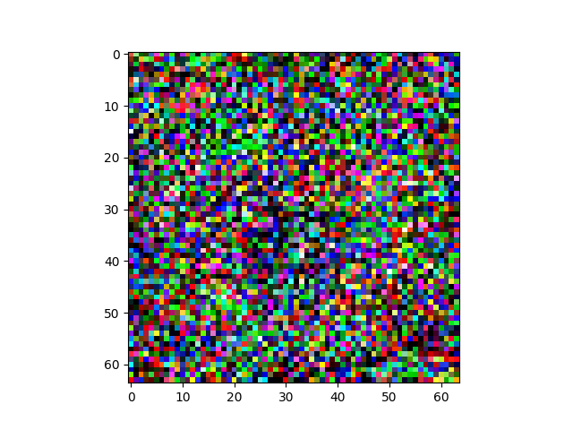
Примеры генерируемого изображения
Изображение не несет какого-либо смысла для человеческого восприятия и имеет вид белого шума.
Изображения получены в экспериментах с количеством классов равным 62.
Эксперимент 1 (маска из равных квадратов)
Эксперимент 2 (маска из горизонтальных полос)
Эксперимент 3 (маска из случайных пикселей)
Notes:
Пример слайда со схемами в горизонтальной верстке

Slide 15
Интерпретация результатов
Видно, что во всех случаях универсальное изображение находится
Причем в первых двух экспериментах модель с достаточной уверенностью выдает ответы.
Размер свертки меньше характерного размера маски
Однако в третьем эксперименте несмотря на высокую точность предсказаний, вероятности ответов модели низкие.
Размер свертки больше характерного размера маски
Notes:
Слайд с буллитами и графикой
Может использоваться как в темной, так и в светлой теме

Slide 16
Теоретическая интерпретация
Представим изображение как объект в линейном пространстве (все множество изображений – гиперкуб со стороной 1)
При применении масок мы получаем объекты из некоторой окрестности универсального изображения
Внутри этой окрестности содержатся объекты, которые модель переводит в любой класс из заданного набора
Пример – при применении горизонтальной маски с количеством классов = 64, относительная разность норм для маскированных изображений не более 1.6%. И в этом шаре содержатся объекты всех 64 классов.
Notes:
Пример слайда со схемами в горизонтальной верстке

Slide 17
Иллюстрация
В данном случае разделяющие гиперплоскости пересекаются в некоторой точке – в её окрестности есть любой класс
Здесь разделяющие гиперплоскости НЕ пересекаются – нет окрестности, в которой есть объекты любого класса
Notes:
Слайд с заголовком

Slide 18
Основные итоги
работы
Разработан алгоритм для генерации универсальных изображений, которые при применении различных масок имеют разные классы на выходе модели
Получены и исследованы изображения, полученные этим алгоритмом.
Такие исследования могут помочь в теоретических исследованиях работы нейронных сетей
В дальнейшем планируется исследовать данную задачу на бо́льшем числе масок и моделей.
Notes:
Пример слайда с плашкой слева и формулами справа

Slide 19
Вопросы
Notes:
Пример слайда «Вопросы»
Может использоваться как в темной, так и в светлой теме

